Slide 1
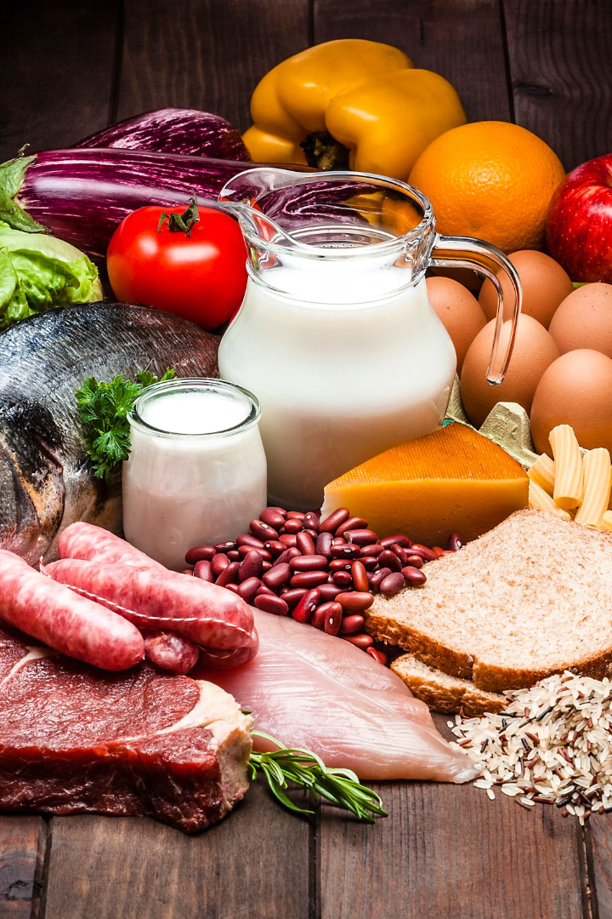
Мы за правильное питание - классный час в 6 классе
newUROKI.net
Добро пожаловать на наш классный час о правильном питании! Узнаем, зачем нам нужно питаться правильно и как это может положительно повлиять на наше здоровье.
Презентация для классного часа в 6 классе по теме: "Мы за правильное питание"
Новые УРОКИ newUROKI.net
Всё для учителя – всё бесплатно!

Slide 2
newUROKI.net
Что такое здоровое питание?
Разнообразие
Баланс
Употребление продуктов разных цветов и групп помогает получить необходимые витамины и минералы.
Сбалансированное сочетание белков, жиров и углеводов – основа здорового питания.
Свежие продукты
Меньше сахара
Предпочтение свежим продуктам помогает получить максимум питательных веществ.
Снижение потребления сахара поможет избежать развития заболеваний.

Slide 3
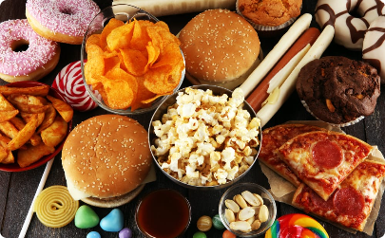
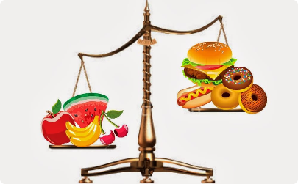
newUROKI.net
Что происходит, когда мы едим неверно?
Плохое самочувствие
Недостаток питательных веществ
Ожирение у детей
Правильное питание помогает предотвратить проблемы с избыточным весом у детей.
Неправильное питание может вызвать проблемы со здоровьем, усталость и привести к лишнему весу.
Неправильное питание может привести к дефициту важных витаминов и минералов.

Slide 4
newUROKI.net
Что входит в наше ежедневное меню?
Белок
Рыба, мясо, яйца
Углеводы
Овощи, фрукты, хлеб
Жиры
Орехи, масло, авокадо
Кальций
Молоко, йогурт, сыр
Железо
Мясо, овощи, бобовые

Slide 5
newUROKI.net
Почему вода так важна для нашего здоровья?
Вода играет ключевую роль в нормализации температуры тела, усвоении питательных веществ и образовании слюны. Она помогает вымывать вредные вещества из нашего организма.

Slide 6
newUROKI.net
Как питание влияет на нашу физическую активность?
1
Энергия
Правильное питание обеспечивает организм энергией для физической активности.
Восстановление
2
Питательные вещества после тренировки помогают восстановить мышцы.
3
Гибкость
Оптимальное питание способствует гибкости и подвижности суставов.

Slide 7
newUROKI.net
Как мы можем стать сторонниками правильного питания?
1
Образование
2
Самоанализ
3
Поддержка
Узнавайте больше о пользе здорового питания и делайте осознанный выбор.
Отслеживайте свое питание и делайте маленькие изменения в привычках.
Вовлекайте друзей и семью в здоровый образ жизни, чтобы вместе достигать успеха.

